Slide 1



x
신재생에너지 IoT 개발자 입문 과정

Slide 2
AI 학습을 위한 기초 수학

Slide 3
왜 AI 모델링에 수학이 필요한가?
AI 모델링은 결국 “숫자를 움직이는 문제”다
AI 모델 = 수학적 규칙 + 데이터 로 구성
현실 세계의 문제 -> 숫자 데이터
숫자 데이터를 어떤 규칙으로 예측할지를 정하는 것이 모델링
Notes:
공식을 외우는 수업이 아니라, 모델이 움직이는 이유를 이해하는 파트

Slide 4

함수(Function)
모델 = 입력을 출력으로 바꾸는 함수
함수: 입력과 출력 사이의 관계를 나타내는 규칙
일반적으로 형태로 표현되며, 여기서 x는 입력 값, y는 출력 값임

Slide 5
함수(Function)
데이터 분석에서 함수는 입력 x(feature)와 출력 y(label) 간의 관계를 설명하는 데 사용됨
함수의 출력에 예측값을 나타낼 때는 와 같이 햇 모양(^)을 씌워 표현함
머신러닝 모델은 입력 변수(feature)를 받아 예측값(prediction)을 만드는 함수

Slide 6
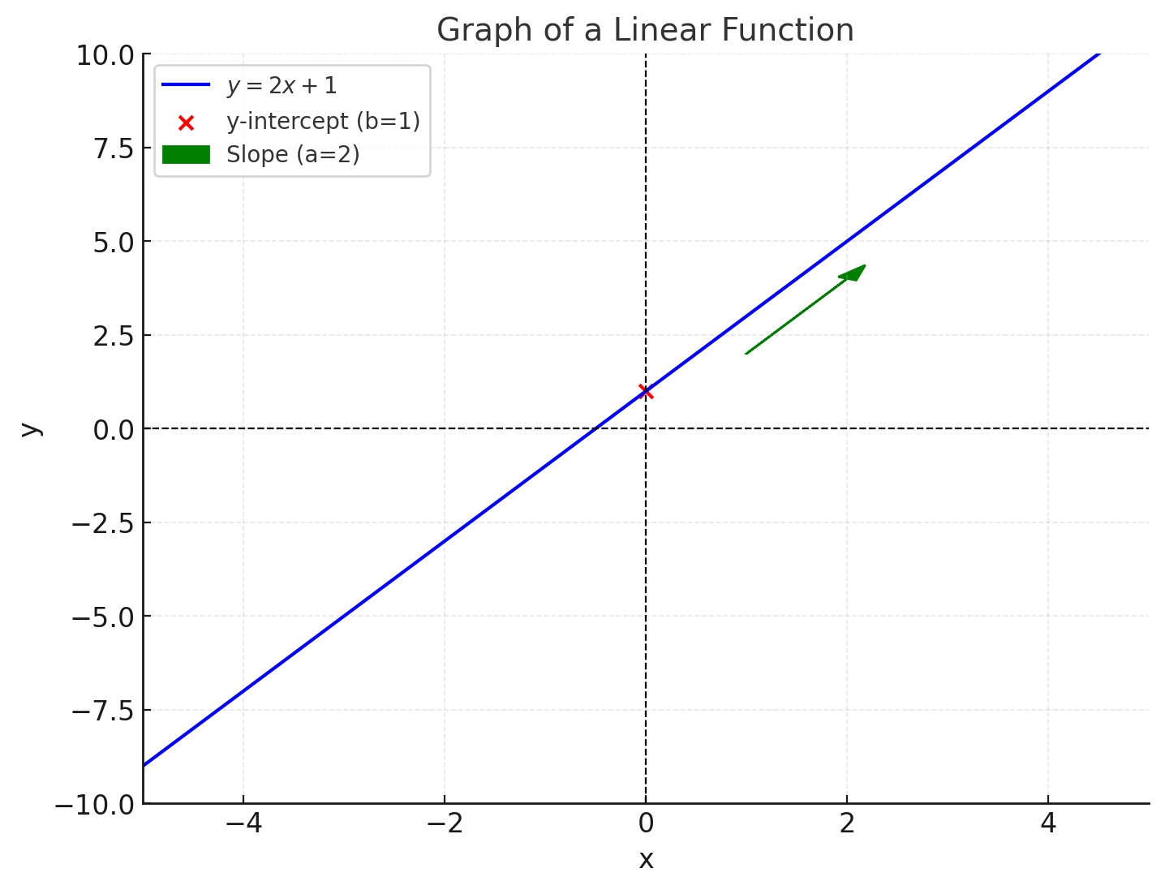

1차 함수
일차 함수는 y가 x에 대한 일차식으로 표현된 경우를 말합니다.
일반적인 형태
a는 기울기를 나타내며, 직선이 얼마나 가파른지를 결정
b는 절편을 의미하며, 그래프가 y축과 만나는 지점

Slide 7
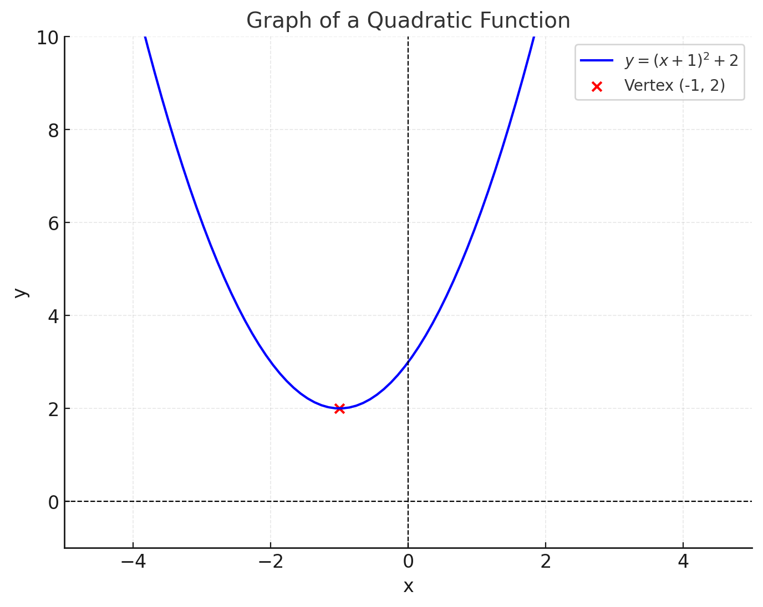
이차 함수
이차 함수는 y가 x에 대한 이차식으로 표현된 경우
일반적인 형태
a: 그래프의 모양과 방향을 결정 (양수면 아래로 볼록, 음수면 위로 볼록)
(p,q): 꼭짓점의 좌표

Slide 8
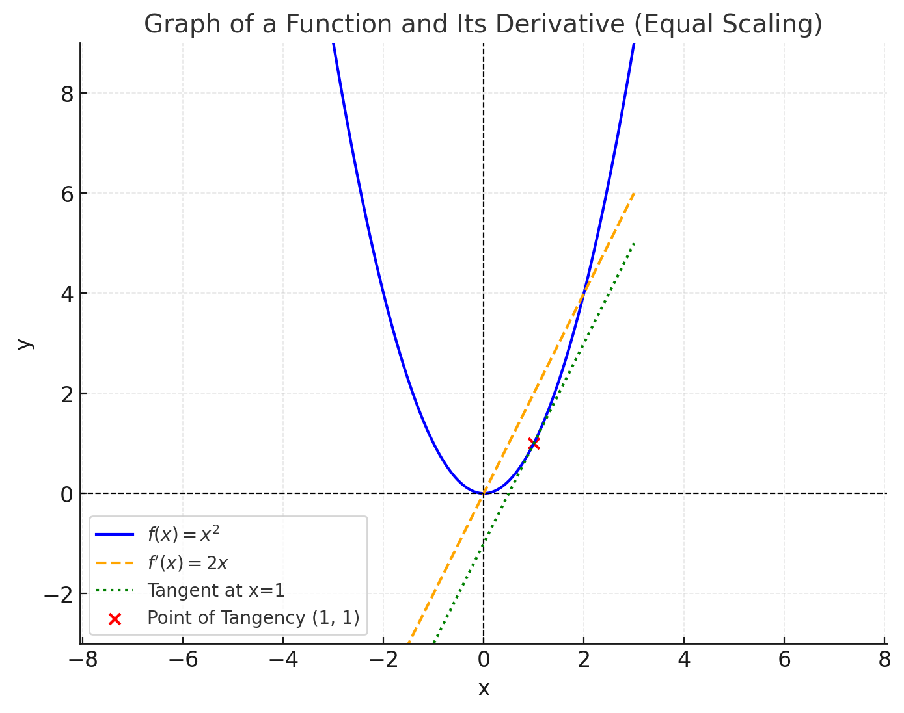
미분
함수 를 미분한다는 것은 함수의 순간 변화율을 구하는 것
즉, 특정 점에서의 기울기를 계산하는 과정
미분을 통해 최적화나 그래프의 증가/감소 경향을 분석할 수 있음

Slide 9
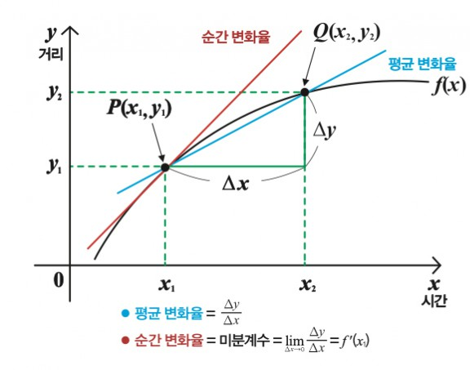
순간 변화율(접선의 기울기)
x의 값이 미세하게 변화했을 때 y의 변화율
[출처] https://m.dongascience.com/news.php?idx=61804

Slide 10
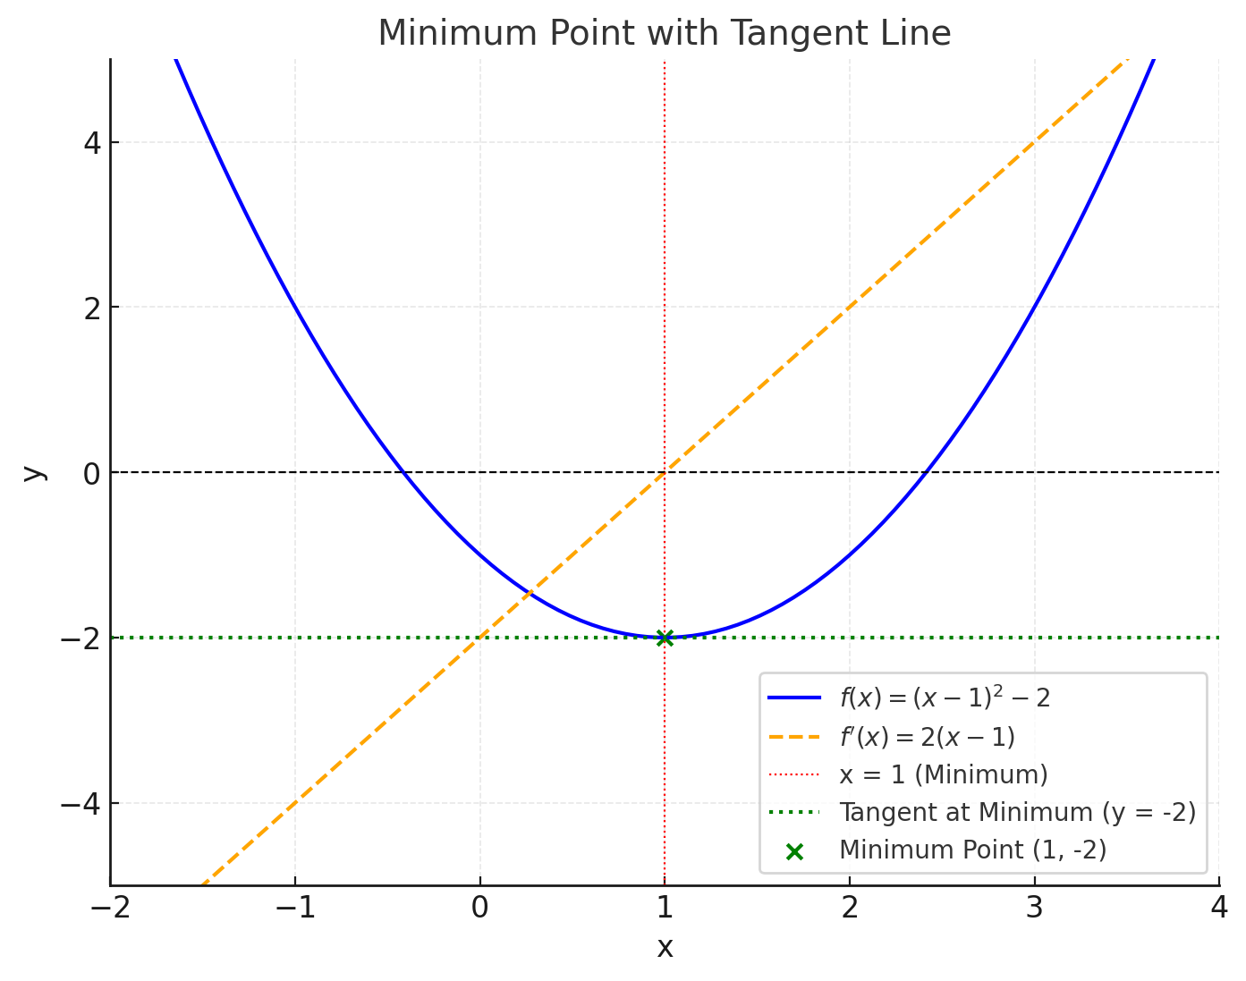
함수의 최솟값
함수의 최솟값에서의 미분값은 항상 0
이를 바탕으로 최적값을 구할 수 있음

Slide 11
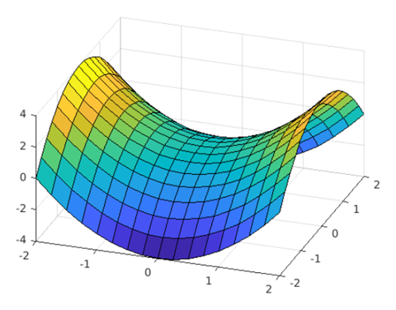

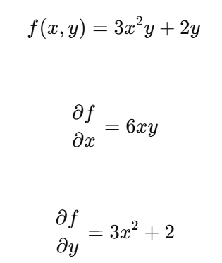
편미분
변수가 여러 개인 다변수 함수에 대해, ex: 다른 변수들은 고정시키고, 특정 변수에 대해서만 변화율(기울기)을 구하는 것
다변수 함수는 3차원 공간에 "곡면"으로 나타낼 수 있음

Slide 12
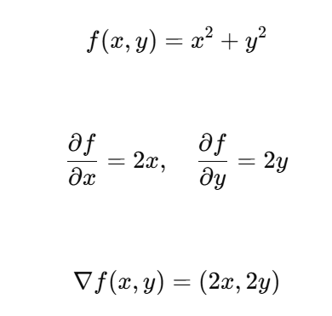
편미분
그라디언트 : 다변수 함수의 모든 편미분을 모아놓은 벡터

Slide 13
감사합니다

